Slide 1
به نام خدا
معرفی پلتفرم یاسی شو

Slide 2
یک موسسه نیکوکاری ( خیریه ) هدف اساسی آن کار نیکوکاری و اعمال خیرمی باشد ومیبایست در چهار چوب ضوابط خیریه و در مسیر منافع عمومی عمل نماید.
اصلی ترین هدف موسسات نیکوکاری جذب منابع مالی به شیوه های مختلف و توسعه آنست تا بتواند در راستای اهداف و برنامه های خود این منابع را هزینه نماید.
در جوامعی که عامه مردم با مشکلات اقتصادی متفاوت روبرو هستند جذب این منابع مالی گاها با مشکل روبرو شده و حتی در بعضی از مواقع متوقف میشود.

Slide 3
شیوه های جذب منابع مالی
موسسات نیکو کاری در جذب منابع مالی خود معمولا بر اساس یکی از دو استراتژی زیر و یا هر دو عمل مینمایند:
جذب منابع کلان
شکل گیری بر اساس نیکو کاران بزرگ / منابع مالی شرکت ها و کارخانجات و تجار
محدودیت در تعداد و بالا بودن منبع مالی جذب شده
جذب منابع خرد ( تامین مالی جمعی )
شکل گیری بر اساس جمع آوری منابع مالی از عامه مردم / اصطلاحا به این روش ( کوچک اما بزرگ ) اطلاق میشود
عدم محدودیت در تعداد و گاها همپوشانی با منبع مالی جذب شده در روش کلان

Slide 4
جذب منابع خرد ( تامین مالی جمعی )
زلزله کرمانشاه، حادثه‌ی طبیعی بود که در عین حال که به یک بحران تبدیل شد، فرصتی بود تا تک تک شهروندان ایرانی در جای جای دنیا، هم نوعدوستی و حمایت از هم میهنان خود را به اوج برسانند و در قالب کمک های متنوعی به داد هموطنان کرمانشاهی برسند.
طبق آمار غیر رسمی چیزی حدود چهارصد میلیارد ریال در قالب کمک نقدی جمع آوری شد که این مبالغ اغلب توسط افراد شناخته شده و خیریه ها جذب گردید. این یکی از صدها نمونه جذب مشارکت خرد موفقی است که میتوان به عنوان الگویی در سایر پروژه های جذب مشارکت از آن استفاده کرد.

Slide 5
پرسش هایی برای شروع پروژه
افراد در چه صورت ترغیب برای کمک به امرو خیر میشن
در کمک به یک خیریه چه ویژگی هایی برای افراد مهم است

Slide 6
این فرایند جذب منابع مالی خرد یک پلتفرم بر بستر فضای وب است که بر اساس مشارکت افراد جهت ساخت و تکمیل پروژه های انجمن خیریه بیماران سرطانی یاس شامل:
مرکز رادیو تراپی
مرکز غربالگری خون
درمانگاه و مرکز بستری
مرکز آموزش و پیشگیری سرطان
و....
شکل گرفته است . افراد با حضور خود، دعوت از دوستان و اضافه نمودن اقوام و یاران سفر کرده شان و معرفی واحد های کاری و صنفی در این پروژه و همچنین معرفی آن انجمن یاس را در ساخت این مراکز یاری میرسانند .

Slide 7
در یک پرشسنامه تلفنی از افراد مختلف :
جامعه اماری 50 نفر
۳۸ نفر اظهار تمایل کردن بخشی از درآمد خود را ( مبلغ یک میلیون تومان ) بابت کمک های خیریه اختصاص دهند
جامعه آماری 20 نفر ( گزیده شده )
5 نفر اظهار تمایل ماهانه مبلغی بین ۳ تا ۵ میلیون تومان بابت کمک های خیریه یاس اختصاص دهند

Slide 8
گروه های هدف
علاقمندان به کار خیر
صاحبان کسب و کار ( واحدهای خصوصی )
مدیران و کارمندان واحدهای دولتی
ایرانیان مقیم خارج از کشور
شکل گرفته است . افراد با حضور خود، دعوت از دوستان و اضافه نمودن اقوام و یاران سفر کرده شان و معرفی واحد های کاری و صنفی در این پروژه و همچنین معرفی آن انجمن یاس را در ساخت این مراکز یاری میرسانند .

Slide 9
نمونه کارکرد کمک های مشارکتی
در یک مشارکت شکل گرفته بر اساس مدل مقابل سازمان خیریه میتواند ماهانه حدود ۲ میلیارد تومان جذب منابع داشته باشد.
جامعه آماری 1000 نفره
گروه یک 100 نفر
گروه سه 300 نفر
گروه چهار 400 نفر
کمک ماهانه هر نفر 5 میلیون تومان
جمعا 500 میلیون تومان
کمک ماهانه هر نفر 1میلیون تومان
گروه دو 200 نفر
کمک ماهانه هر نفر 3 میلیون تومان
جمعا 600 میلیون تومان
کمک ماهانه هر نفر 2 میلیون تومان
جمعا 600 میلیون تومان
جمعا 400 میلیون تومان

Slide 10
ويژگی ها
۱ – نام
یاسی شو / دیوار یاس / یاسی بان / و.....
۲- ساخت بر بستر وب و قابلیت استفاده در تلفن همراه
۳- زبان : فارسی / قابلیت اضافه کردن زبان انگلیسی و عربی
۴ – قابلیت دریافت هدیه ( پرداخت مبلغ نقدی ) بصورت آنلاین
۵ – بر پایه سیستم حضور مشارکتی و تعاملی
۶ – اطلاع رسانی در لحظه کمک اختصاص یافته ( بصورت کلی و جزیی )

Slide 11
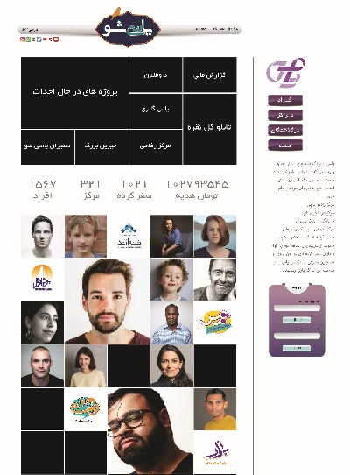
گروههای موجود
فاز یک : درگذشتگان ( سفرکردگان )
فاز دو : افراد
فاز سه : مراکز

Slide 12
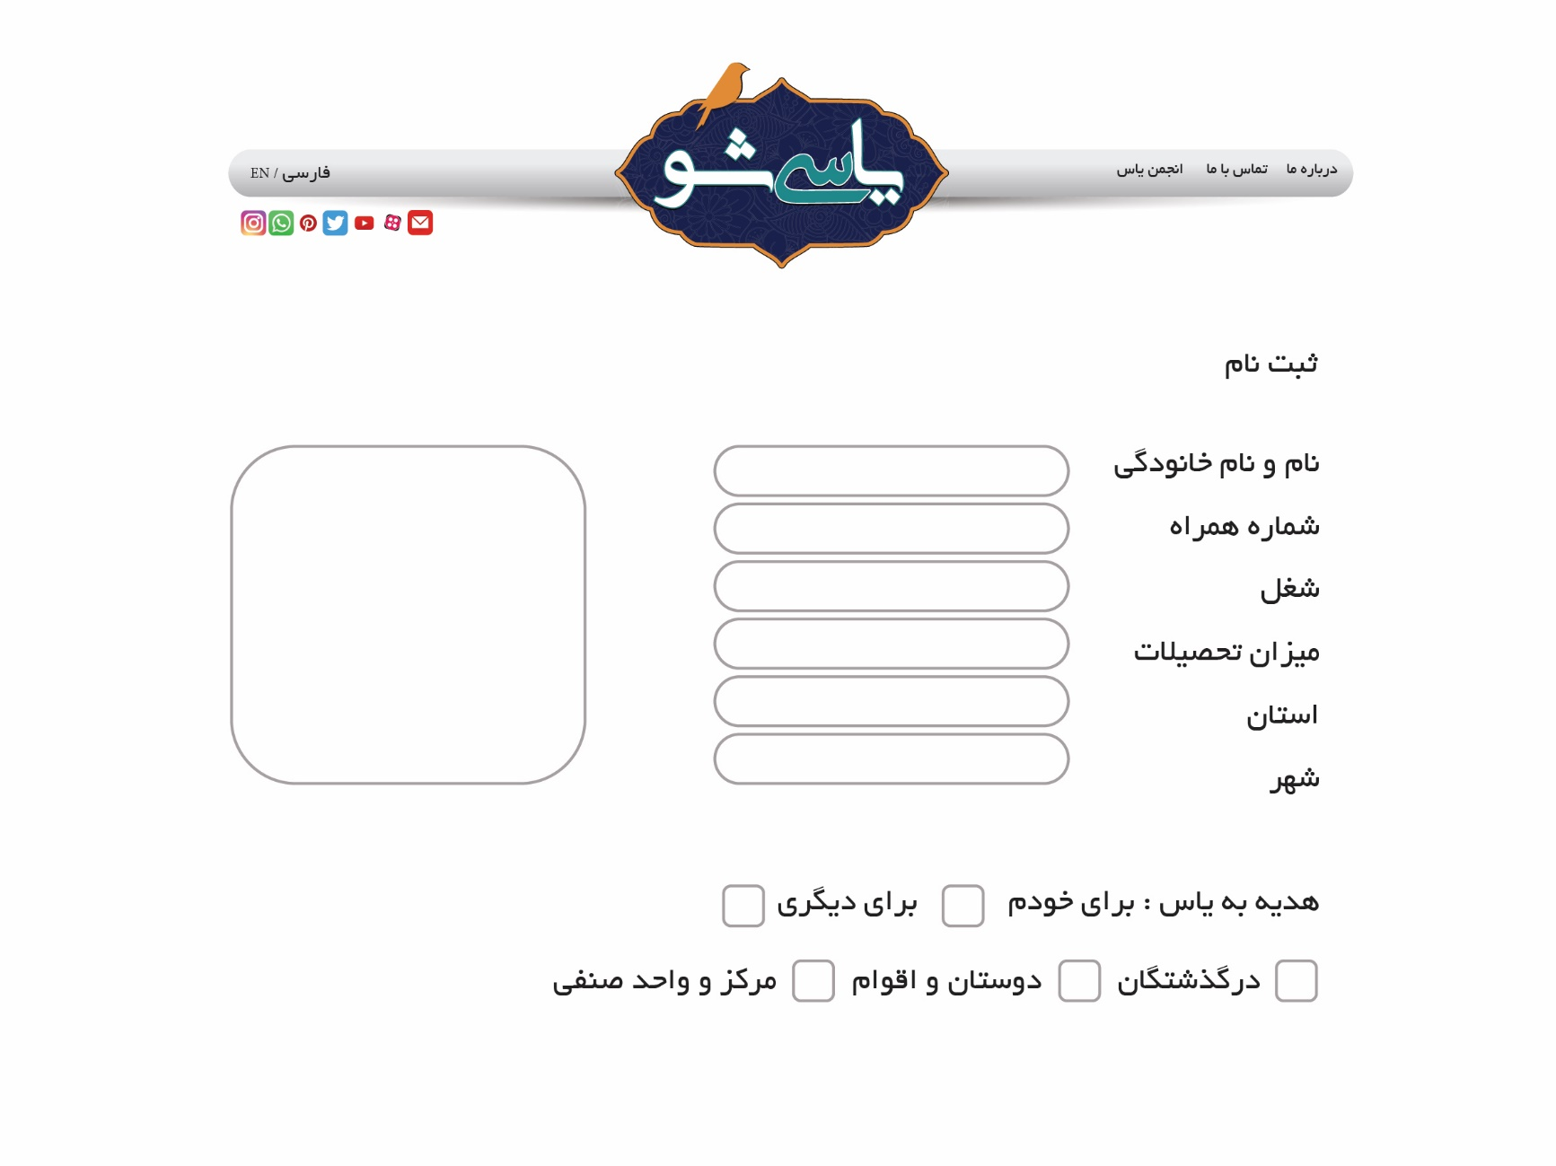

Slide 13
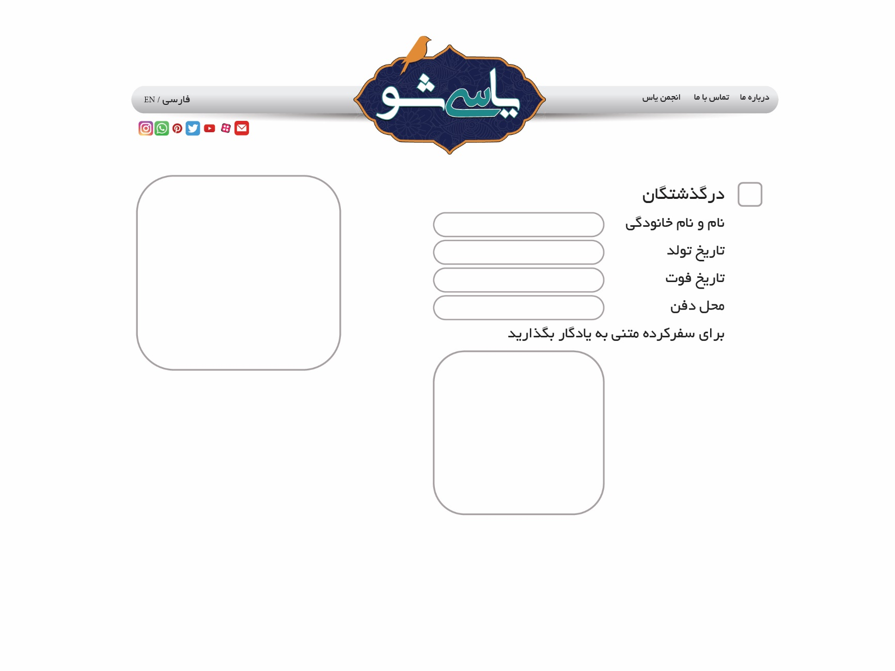

Slide 14


Slide 15
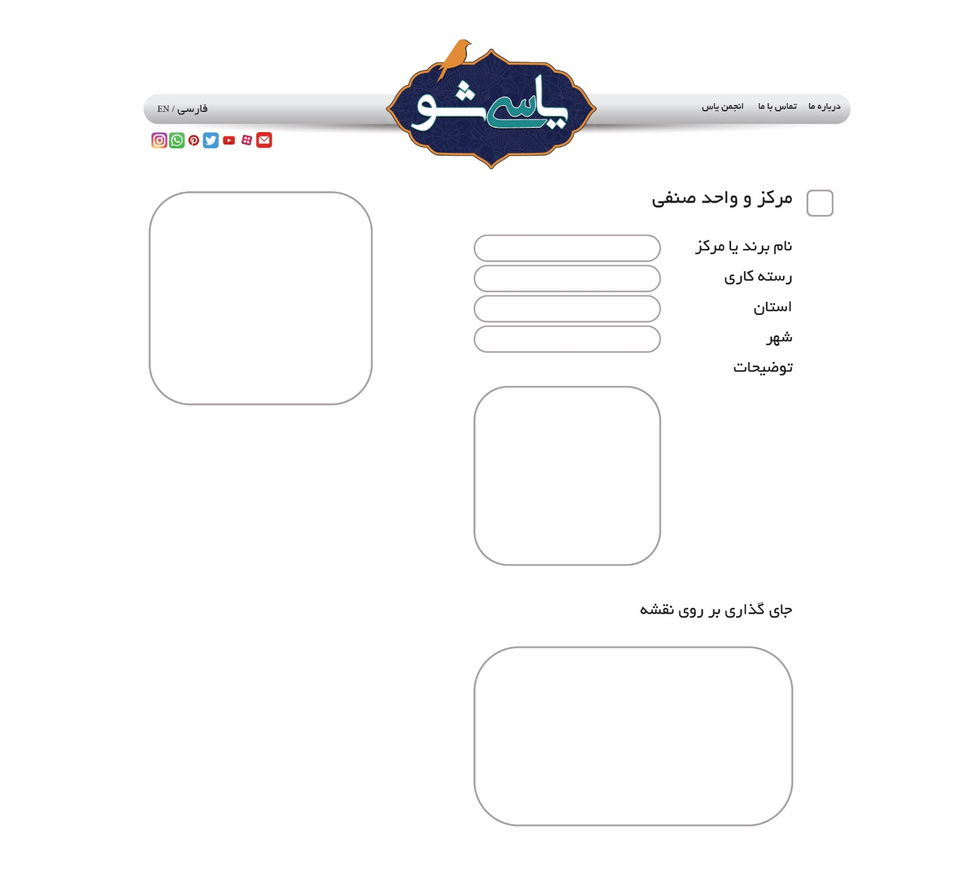

Slide 16
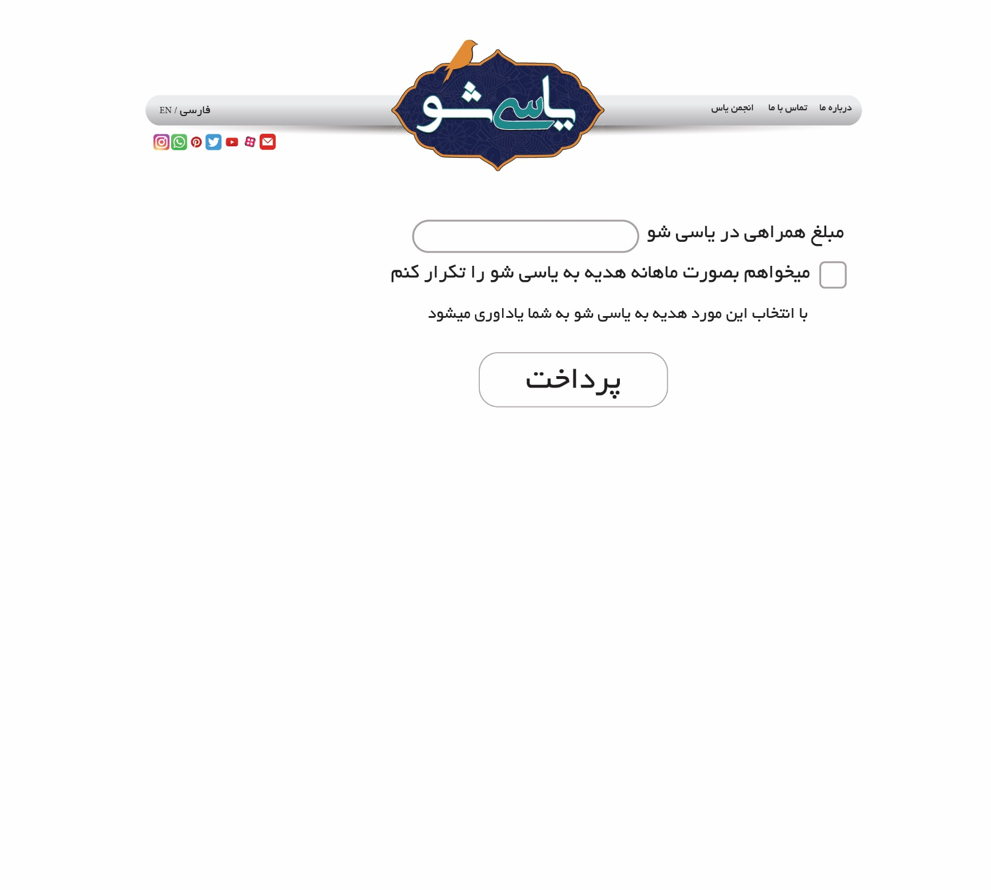

Slide 17
تبلیغات و توسعه مشارکت ها
ایجاد شبکه های اجتماعی مرتبط
ایجاد لینک صفحه در وبسایت های مختلف
ایجاد دعوت از دوستان و آشنایان توسط فرد ثبت نام کننده
بهره گیری از شخصیت های محبوب مردم جهت معرفی ( بازیگران . ورزشکاران . افراد موفق )
استفاده از اینفلوئنسرها
بهره گیری از همراهی داوطلبان
تبلیغات محیطی
ایمیل مارکتینگ
پیامک
حضور در رویدادها و مراسم
رپرتاژ و آگهی در رسانه های گروهی و نشریات

Slide 18



Slide 19
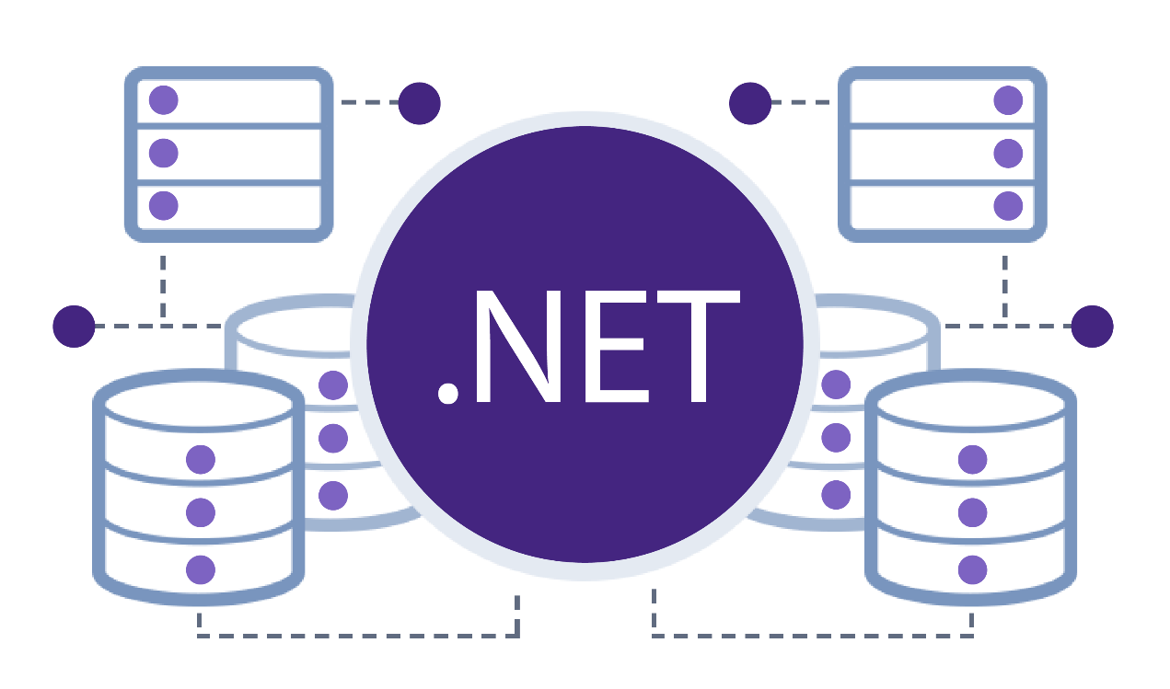
ساختار فنی
معماری و توسعه پذیری
زیرساخت مدرن و مقیاس‌پذیر با .NET
استفاده از .NET به عنوان بستر اصلی توسعه: سرعت بالا، پشتیبانی جهانی، آینده‌دار
معماری ماژولار → امکان افزودن امکانات جدید بدون نیاز به بازنویسی کل سیستم
یکپارچگی آسان → ارتباط با سایرسامانه‌ها (بانک، پیامک، درگاه پرداخت، تلگرام)
توسعه‌پذیری نامحدود → از مدیریت کمک‌های کوچک تا سیستم‌های بزرگ مالی و گزارش‌گیری
به‌روزرسانی ساده و کم‌ هزینه

Slide 20

ساختار فنی
امنیت و اعتماد در داده‌ها و تراکنش‌ها
امنیت داده‌ها با استانداردهای جهانی (رمزنگاری اطلاعات حساس)
احراز هویت چندمرحله‌ای ) ورود امن مدیران و خیرین(
پشتیبان‌گیری منظم برای جلوگیری از از دست رفتن اطلاعات
گزارش‌گیری شفاف و قابل اعتماد برای اطمینان سرمایه‌گذاران و خیرین
مانیتورینگ 24 ساعته برای اطمینان از در دسترس بودن سرویس

Slide 21
سپاس از صبر و حوصله شما

